Slide 1
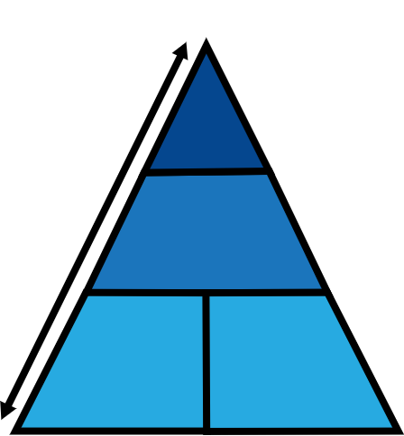
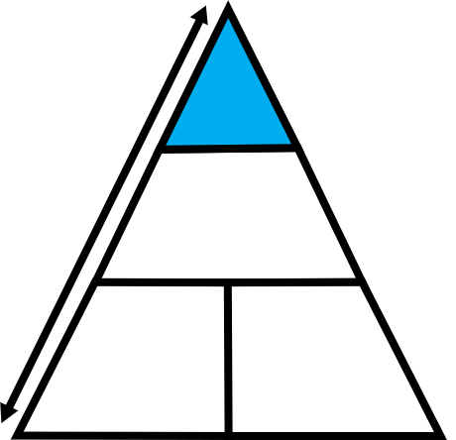
Leer nieuwe communicatie-vaardigheden aan
Notes:
Begroet de ouders hartelijk als ze binnenkomen en geef ze even de tijd om met elkaar te praten alvorens te beginnen. Introduceer dan kort het onderwerp van de groepssessie van vandaag.
Voorbeeldscript
Welkom terug! In de vorige groepssessie hebben we geleerd over Creëer kansen, de C in de F.A.C.T.S. van het ImPACT-programma. We gaan nu voortbouwen op deze technieken en het hebben over de T in F.A.C.T.S., die staat voor Leer nieuwe vaardigheden aan (Teach new skills in het Engels). Vandaag komt een eerste deel aan bod van deze strategie (Leer nieuwe communicatievaardigheden aan). De volgende keer behandelen we het tweede deel van deze strategie (Leer nieuwe imitatie- en speelvaardigheden aan).

Slide 2

Agenda van vandaag
Oefenplannen bespreken
Introductie van
Leer nieuwe vaardigheden aan
    Prompts en beloningen
    Prompts om communicatie te gebruiken
    Prompts om communicatie te begrijpen
Het oefenen plannen
Notes:
Overloop kort de agenda van de sessie om de doelen en de structuur van de sessie toe te lichten. Mocht je omwille van tijdsgebrek wijzigingen moeten aanbrengen aan de agenda, leg dit dan uit aan de groep.
Voorbeeldscript
We starten met het doornemen van de oefenplannen van de afgelopen week.
Daarna behandelen we een volgende strategie, Leer nieuwe vaardigheden aan. We beginnen met een overzicht hoe je prompts en beloningen kan gebruiken, en bespreken dan twee specifieke prompts die je kunt gebruiken om je kind te leren communiceren: een set prompts om je kind te leren communicatie te gebruiken, en een set om je kind te leren communicatie te begrijpen en je instructies op te volgen. We bekijken per set prompts welke vaardigheden aangeleerd kunnen worden, bespreken hoe ze gebruikt kunnen worden en bekijken enkele videofragmenten ter illustratie. Daarna bespreken we kort hoe je de technieken met je kind kunt gebruiken.
Aan het eind van de sessie van vandaag zullen we plannen hoe je de komende week specifieke communicatievaardigheden met je kind kunt oefenen.

Slide 3

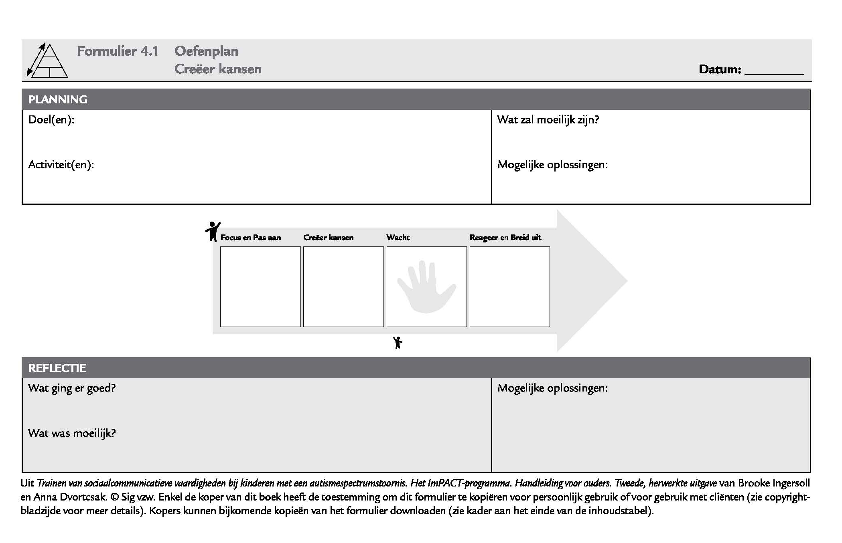
Bespreking
Wat ging er goed?
Wat was moeilijk?
Mogelijke oplossingen
Notes:
Teken drie kolommen op het whiteboard met als titel ‘Wat ging er goed?’, ‘Wat was moeilijk?’ en ‘Mogelijke oplossingen’. Vraag elke ouder om te vertellen welke techniek(en) ze geoefend heeft en hoe het kind reageerde. Terwijl elke ouder verslag uitbrengt, noteer je kort de informatie op het bord in de juiste kolommen. Help de ouders om de overeenkomsten in hun bevindingen te herkennen. Nadat elke ouder verslag uitgebracht heeft, wijs je op één of meer gemeenschappelijke problemen die de ouders ondervonden hebben. Stel vragen en geef suggesties om hen te helpen om mogelijke oplossingen te vinden als groep. Noteer de best mogelijke oplossing voor elk probleem in de kolom ‘Mogelijke oplossingen’, naast het specifieke probleem in de kolom ‘Wat was moeilijk?’. Veel voorkomende problemen en mogelijke oplossingen voor dit thema zijn te vinden in het overzicht met ‘Tips voor het oplossen van problemen’ aan het einde van Sessie 6.
Voorbeeldscript
Laten we het eens hebben over hoe het thuis gegaan is met de strategieën die we tot nu toe geleerd hebben. In de afgelopen week heeft ieder van jullie een individuele coachingsessie gehad, waarin je samen met je coach geoefend hebt met technieken uit Creëer kansen. De coach heeft de technieken gedemonstreerd en jou ondersteund bij het oefenen en erover nadenken hoe je ze thuis kunt gebruiken.
Laten we elk om beurt kort vertellen hoe het oefenen thuis verlopen is. Ik wil vooral graag horen welke techniek of technieken je geoefend hebt, wat er goed ging bij het oefenen met je kind, en misschien ook één ding dat een probleem vormde.
[Nadat iedereen aan de beurt gekomen is] Laten we nu eens nadenken over mogelijke oplossingen voor die problemen.

Slide 4
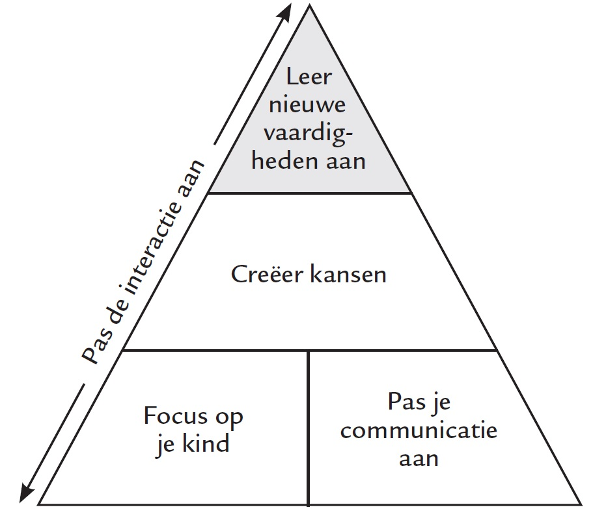
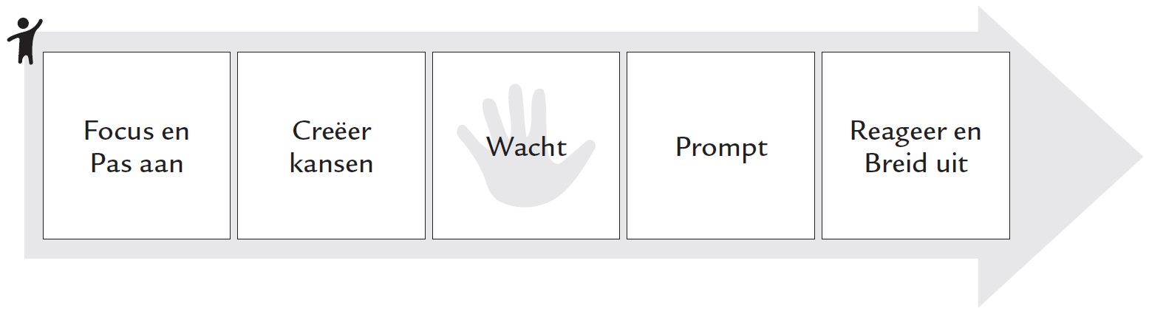
Leer nieuwe vaardigheden aan
Leer je kind nieuwe en complexere sociaalcommunicatieve vaardigheden aan
Notes:
Introduceer Leer nieuwe vaardigheden aan en leg uit hoe deze strategie samenhangt met de vorige strategieën die de ouders geleerd hebben, gebruikmakend van de F.A.C.T.S.-piramide en het stappenplan. Benadruk het belang om slechts om de 1 à 2 minuten nieuwe vaardigheden aan te leren, zodat er een evenwicht is tussen plezier beleven en nieuwe vaardigheden aanleren. Tussen het prompten van nieuwe vaardigheden door kunnen ouders terugvallen op technieken uit Focus op je kind en Pas je communicatie aan.
Voorbeeldscript
Vandaag gaan we naar de top van de F.A.C.T.S.-piramide, waar we zowel tijdens deze als de volgende groepssessie zullen blijven. De strategieën die je al geleerd hebt (Focus op je kind, Pas je communicatie aan en Creëer kansen) helpen je kind om betrokken te zijn en initiatief te nemen. Tot nu toe heb je onmiddellijk gereageerd op deze initiatieven en ze uitgebreid, zonder van je kind te verwachten om nieuwe of complexere vaardigheden te gebruiken. Deze strategieën voldoen echter niet voor veel kinderen met sociale communicatieproblemen om nieuwe vaardigheden te leren. Daarvoor gebruiken we de strategie Leer nieuwe vaardigheden aan. Zorg ervoor dat je deze strategie slechts ongeveer één derde van de tijd gebruikt wanneer je in interactie gaat, om te voorkomen dat je kind ontmoedigd raakt. Voor de rest van de tijd ga je verder met reageren op zijn pogingen om initiatief te nemen zonder een nieuwe vaardigheid te prompten.
Start de interactie op de manier zoals je eerder geleerd hebt: Focus op je kind, Pas je communicatie aan en ga over naar Creëer kansen wanneer je kind niet uit zichzelf het initiatief neemt en je zijn/haar aandacht moet trekken. In plaats van te reageren op eender welke actie van je kind, gebruik je nu een ‘prompt’. Dat wil zeggen, je geeft hem/haar een aanwijzing of hulp om een specifieke nieuwe vaardigheid te gebruiken. Je zal wachten om te reageren totdat hij op deze aanwijzing reageert. Als je kind gebruikmaakt van de specifieke vaardigheid, geef je een beloning. Wanneer je met het prompten van een nieuwe vaardigheid begint, kan je kind gefrustreerd raken, omdat je de regels veranderd hebt. Maak je niet ongerust wanneer dit gebeurt! Bij de meeste kinderen vermindert deze frustratie zodra ze begrijpen dat ze nu een specifieke vaardigheid moeten gebruiken. Hoe consequenter je doorzet met deze technieken, hoe sneller de frustratie zal afnemen.

Slide 5

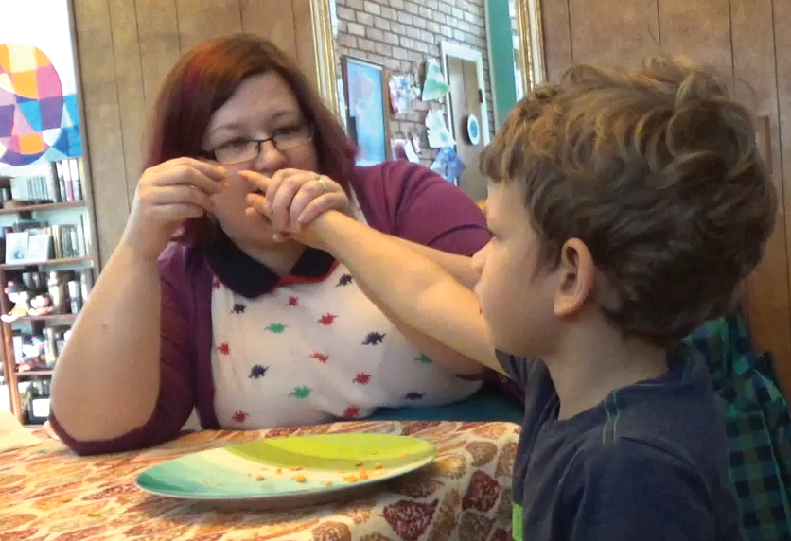
Prompts en beloningen
Vaardigheden die je kind nog niet zelfstandig gebruikt
Help je kind nieuwe sociaalcommunicatieve vaardigheden leren
Nuttig als . . .
Je kind een nieuwe vaardigheid leert
Notes:
Bespreek de rationale van Prompts en beloningen. Je kunt deze techniek illustreren aan de hand van voorbeelden van specifieke sociaalcommunicatieve doelen die ermee bereikt kunnen worden, op basis van je kennis van de kinderen in de groep. Voor meer informatie over deze techniek kan je verwijzen naar de handleiding voor ouders.
Voorbeeldscript
Laten we kort de technieken bespreken die je samen zal gebruiken om je kind nieuwe vaardigheden aan te leren: Prompts en beloningen. Een prompt is een aanwijzing die je kind helpt om te reageren met een nieuwe vaardigheid. Prompten helpt je kind leren wat er verwacht wordt en voorkomt dat hij/zij gefrustreerd raakt. Een beloning is een positief gevolg voor je kind, nadat hij/zij erin geslaagd is de nieuwe vaardigheid te gebruiken. Zo’n beloning kan om het even wat zijn wat je kind leuk vindt, bijvoorbeeld je aandacht krijgen, samen een leuke activiteit doen of spelen met een lievelingsspeeltje. Beloningen verhogen de kans dat je kind de nieuwe vaardigheid opnieuw zal gebruiken.
Je gebruikt prompts en beloningen om je kind te helpen bij het leren van vaardigheden die hij/zij nog niet zelfstandig gebruikt.
Prompts en beloningen zijn heel nuttig wanneer je kind een nieuwe vaardigheid leert. Zodra je kind meer succes heeft met de nieuwe vaardigheid, bouw je de extra ondersteuning die je biedt geleidelijk af, zodat je kind de nieuwe vaardigheid zonder jouw hulp kan gebruiken.

Slide 6


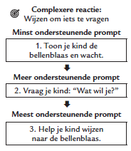
Prompts en beloningen
Zorg ervoor dat je kind gemotiveerd is
    Als je kind niet gemotiveerd is,
    bied dan een andere activiteit aan
Prompt een complexere vaardigheid die te maken heeft met wat je kind aan het doen is
Geef duidelijke prompts
Wacht nadat je een prompt gegeven hebt
Geef meer ondersteuning, indien nodig
Geef minder ondersteuning na verloop van tijd
Notes:
Bespreek de kernpunten van prompts. Raadpleeg de ouderhandleiding voor extra informatie over deze technieken. Maak de ouders duidelijk dat je hier bepaalde kernpunten beklemtoont, maar dat in de ouderhandleiding nog enkele andere kernpunten vermeld worden die nuttig kunnen zijn, zowel in verband met prompts als beloningen. Laat de ouders weten dat je hen meer concrete voorbeelden van deze aspecten zal geven bij de bespreking van hoe je nieuwe taalvaardigheden aanleert.
Voorbeeldscript
Laten we nu enkele manieren bespreken om je prompts zo effectief mogelijk te maken.
Ten eerste is het belangrijk je af te vragen wanneer je een prompt geeft. Het beste moment om je kind te prompten om een nieuwe vaardigheid te gebruiken, is wanneer hij/zij sterk gemotiveerd is en een goede stemming heeft.
Als je kind niet geïnteresseerd is in de activiteit of ontevreden, moe of ziek is, kan het kind gefrustreerd raken of weglopen van de activiteit als de prompt hem/haar niet genoeg ondersteuning geeft. Als je kind niet gemotiveerd is, doe dan een poging om andere activiteiten aan te bieden en maak gebruik van Focus op je kind.
Je moet goed nadenken over welke vaardigheden je wil prompten. Om je kind het best te ondersteunen in het leren van een nieuwe vaardigheid, geef je een prompt om een vaardigheid te gebruiken die iets complexer is dan zijn/haar huidige vaardigheden. Je kind zal ook eerder reageren als je een vaardigheid prompt die te maken heeft met wat je kind aan het doen is. Prompt je kind dus om een vaardigheid te gebruiken die iets complexer is en te maken heeft met materiaal, speelgoed en activiteiten waar hij/zij al mee bezig is. Als je kind bijvoorbeeld met blokken aan het spelen is, prompt je kind dan om het woord “Blok” te zeggen of een blokkentoren te maken alvorens nog een blokje te geven. De taal- en spelvaardigheden die je gemodelleerd hebt, zijn uitstekende vaardigheden om je kind te prompten ze nu te gebruiken.
Het is ook belangrijk dat je kind goed begrijpt wat je wilt dat hij/zij doet, zodat je kind niet gefrustreerd raakt. Zorg er dus voor dat je duidelijk bent wanneer je een prompt geeft. Wacht even vooraleer je een prompt geeft, trek de aandacht van je kind en gebruik eenvoudige taal. Gebruik slechts één prompt tegelijk. Vermijd om meerdere prompts samen te gebruiken, waarbij elke prompt naar een lichtjes verschillend antwoord vraagt, zoals bijvoorbeeld: “Wil je dit blokje hebben?” (…) “Wat moet ik doen?” (…) “Zeg: Ik wil het blokje”.
Wacht, net zoals bij Creëer kansen, nadat je een prompt gegeven hebt. Geef je kind genoeg tijd om te reageren. Probeer in je hoofd langzaam tot 5 te tellen voordat je een volgende prompt geeft. Sommige kinderen kunnen een nog langere periode nodig hebben om te reageren.
Prompts verschillen in de mate van ondersteuning die ze geven, van meer tot minder hulp. Om je kind te helpen om spontaan vaardigheden te laten zien, gebruik je de minst ondersteunende prompt die nodig is om je kind correct te doen reageren. Is deze prompt niet succesvol bij je kind om een nieuwe vaardigheid aan te leren, dan kan je hem/haar meer ondersteuning geven. We doen dit door middel van wat we de ‘drie-prompt-regel’ noemen. Probeer ervoor te zorgen dat je kind succesvol is bij de derde prompt, door hem/haar meer ondersteuning te geven indien nodig.
Om je kind te leren wijzen om iets te vragen, begin je met de minst ondersteunende prompt. Laat je kind bijvoorbeeld de bellenblaas zien en vraag: “Wat wil je?” Als je kind niet reageert, gebruik dan een meer ondersteunende prompt. Bijvoorbeeld, modelleer het wijzen naar de bellenblaas. Als je kind het niet begrijpt, geef dan meer ondersteuning zodat je kind succesvol reageert. Help je kind bijvoorbeeld wijzen naar de bellenblaas. De prompts die je gebruikt hangen af van de vaardigheden, motivatie en gemoedstoestand van je kind. Wanneer je een eenvoudige vaardigheid prompt en je kind is sterk gemotiveerd en niet gefrustreerd, kan je beginnen met een minder ondersteunende prompt en is het mogelijk dat je meer dan drie keer kan prompten om een correcte reactie te krijgen. Werk je echter aan een moeilijkere vaardigheid of is je kind niet gemotiveerd of gefrustreerd, dan kan het nodig zijn om je kind te helpen om succesvol te zijn na minder dan drie prompts.
Naarmate je kind leert, zal je minder en minder hulp geven, totdat je kind de nieuwe vaardigheid spontaan gebruikt. Nadat je kind erin slaagt om succesvol te reageren bij een bepaald promptniveau, begin je een minder ondersteunende prompt te gebruiken. Straks zullen we het hebben over verschillende niveaus van communicatieprompts die je kunt gebruiken om je kind complexere communicatievaardigheden aan te leren.

Slide 7
Prompts en beloningen
Zorg ervoor dat je kind doet wat je van hem/haar vraagt
    Beloon goede pogingen
Beloon je kind onmiddellijk
    Beloon je kind elke keer dat hij/zij de vaardigheid gebruikt
Maak gebruik van een natuurlijke beloning
Beloon enkel positief gedrag
    Beloon geen probleemgedrag
Notes:
Bespreek nu de kernpunten van beloningen. Raadpleeg de ouderhandleiding voor extra informatie over deze technieken. Maak de ouders duidelijk dat je hier bepaalde kernpunten beklemtoont, maar dat in de ouderhandleiding nog enkele andere kernpunten vermeld worden die nuttig kunnen zijn. Laat de ouders weten dat je hen meer concrete voorbeelden van deze aspecten zal geven bij de bespreking van hoe je nieuwe communicatievaardigheden aanleert.
Voorbeeldscript
Je wilt je kind aanleren dat hij/zij door gebruik te maken van de nieuwe vaardigheid krijgt wat hij/zij wil, zodat het waarschijnlijker wordt dat je kind de vaardigheid opnieuw gebruikt. Als je je kind prompt om een specifieke vaardigheid te gebruiken, beloon je kind dan niet voordat hij/zij geprobeerd heeft de nieuwe vaardigheid te gebruiken, ofwel uit zichzelf ofwel met hulp.
Het is oké om een goede poging te belonen, zelfs als het niet precies de reactie is die je verwachtte. Als je kind bijvoorbeeld naar de bellenblaas reikt en je je kind prompt om “Bellen” te zeggen, dan kan je bellen blazen wanneer hij/zij een goede poging doet, zoals “Beh” zeggen of duidelijk wijzen.
Geef je kind de beloning onmiddellijk nadat hij/zij de nieuwe vaardigheid gebruikt heeft. Dit helpt je kind een verband te leggen tussen het nieuwe gedrag en de beloning. Ga dan verder met het uitbreiden van de reactie van je kind.
Beloon je kind in het begin elke keer dat hij/zij de vaardigheid gebruikt. Vraag je kind niet om meer dan één keer te reageren voordat je de beloning geeft. Vermijd bijvoorbeeld om je kind te prompten om het woord “Koekje” te zeggen en hem/haar daarna te prompten om te zeggen “Ik wil twee koekjes”, voordat je het koekje geeft. Dit kan je kind frustreren, omdat hij/zij hierdoor kan leren dat zijn/haar communicatie niet effectief is. Verdeel in plaats daarvan de beloning over kleinere porties, en beloon je kind elke keer dat hij/zij de nieuwe vaardigheid gebruikt. Geef je kind bijvoorbeeld een klein stukje koek elke keer dat hij erom vraagt door middel van een nieuwe vaardigheid.
Een beloning is natuurlijk als ze gelinkt is aan het gedrag, de handeling of de communicatie van je kind. Natuurlijke beloningen vergroten de kans dat je kind gepast gedrag zal vertonen tijdens alledaagse activiteiten. Beloon je kind met iets dat te maken heeft met wat het kind doet of zegt. Door te focussen op je kind kan je een goed beeld krijgen van de natuurlijke beloning die je kan gebruiken.
Een beloning zal om het even welk gedrag waarop ze volgt doen toenemen. Beloon dus enkel die gedragingen die je vaker wil zien.
Beloon geen probleemgedrag, omdat je kind zal leren om dit gedrag te blijven gebruiken om te krijgen wat hij/zij wil. Geef je kind bijvoorbeeld geen trein wanneer hij/zij daar luidkeels om schreeuwt en je niet wilt dat je kind schreeuwt.

Slide 8
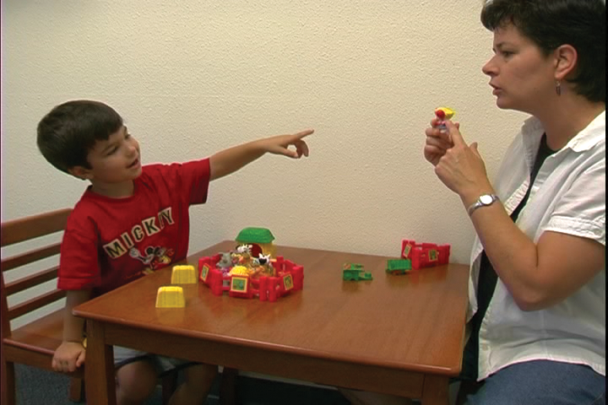
Prompts om communicatie te gebruiken
Gebaren
Verbale taal
Verbale en non-verbale vaardigheden samen gebruiken
Redenen om te communiceren
Leer je kind complexere communicatievaardigheden
te gebruiken
Nuttig als . . .
Je kind zeer gemotiveerd is
Je kind een nieuwe vaardigheid moet leren
Je de toegang tot het materiaal kan controleren
Notes:
Bespreek de rationale van Prompts om communicatie te gebruiken. Je kunt deze techniek illustreren aan de hand van voorbeelden van specifieke sociaalcommunicatieve doelen die ermee bereikt kunnen worden, op basis van je kennis van de kinderen in de groep. Voor meer informatie over deze techniek kan je verwijzen naar de handleiding voor ouders.
Voorbeeldscript
Kinderen met sociaalcommunicatieve problemen hebben vaak moeite met het leren gebruiken van gebaren en verbale taal om met anderen te communiceren en met het gebruik van spontane communicatie. Je kan prompts en beloningen gebruiken om je kind complexere communicatievaardigheden aan te leren.
Je kunt je kind leren om nieuwe gebaren of verbale taal te gebruiken, en om deze vaardigheden samen te gebruiken. Je kunt ook de redenen waarom je kind communiceert uitbreiden en je kind helpen spontanere taal te gebruiken via prompts die variëren in de mate van ondersteuning die ze bieden.
Deze strategie is nuttig wanneer je kind sterk gemotiveerd is door de activiteit en wanneer je kind een nieuwe vaardigheid moet leren, zoals bijvoorbeeld hoe aangeven dat hij/zij iets wil of hoe nee zeggen in plaats van te slaan. Het werkt het beste als je de toegang tot het materiaal kunt controleren, omdat je de beloning zal moeten ‘achterhouden’ tot je kind reageert op je prompt.

Slide 9
Je kind communicatie leren gebruiken
Notes:
Bespreek het stappenplan van Prompts om communicatie te gebruiken, evenals de passende communicatievaardigheden om te prompten. Herinner de ouders aan de relevante kernpunten van Prompts en beloningen. Geef specifieke voorbeelden van communicatie die ouders kunnen stimuleren, op basis van je kennis van de favoriete activiteiten en communicatievaardigheden van de kinderen in de groep.
Voorbeeldscript
Laten we nu eens kijken hoe je Prompts om communicatie te gebruiken kan inzetten.
Wanneer je je kind nieuwe communicatievaardigheden aanleert, begin je met Focus op je kind, Pas je communicatie aan en Creëer kansen. Dan wacht je tot je kind communiceert. Vervolgens prompt je je kind om een vaardigheid te gebruiken die iets complexer is dan zijn/haar eerste communicatie. Bijvoorbeeld, als je kind “Recht” zegt, kan je hem/haar prompten om te zeggen: “Ik wil rechtop”. Zodra je kind de iets complexere communicatievaardigheid gebruikt, beloon je hem/haar op een natuurlijke manier (bijvoorbeeld door je kind op te tillen). Tabel 5.1 in de ouderhandleiding geeft een overzicht van mogelijke communicatievaardigheden om te prompten, rekening houdend met de vaardigheden van je kind. Denk eraan dat je slechts gedurende een derde van de tijd van de interactie complexere communicatievaardigheden prompt, om ervoor te zorgen dat je kind niet ontmoedigd raakt. De rest van de tijd blijf je reageren op de spontane communicatie van je kind.

Slide 10
Prompts om communicatie te gebruiken
meer ondersteuning minder ondersteuning
Prompt type | Beschrijving
Gebruik vertraging | Wacht langer. Als je kind niet reageert na 10 seconden, gebruik dan meer ondersteuning.
Stel een vraag | Stel een vraag om je kind te helpen communiceren en zijn/haar woordenschat uit te breiden.
Laat een deel van de zin weg | Laat het laatste gedeelte van een zin weg om je kind de kans te geven aan te vullen.
Geef een keuze | Geef je kind twee keuzes om een vraag te beantwoorden.
Geef een taalmodel | Modelleer exact wat je wil dat je kind zegt.
Gebruik een verbale routine | Gebruik een zin waarmee je kind vertrouwd is en laat het laatste gedeelte ervan weg.
Geef een gebarenprompt | Toon het gebaar dat je je kind wil zien gebruiken. Koppel het aan een gesproken woord.
Maak gebruik van fysieke ondersteuning | Help je kind fysiek om een gebaar te maken.
Notes:
Bespreek met de ouders de verschillende types prompts om communicatie te gebruiken. Geef voorbeelden van hoe je de verschillende types kunt gebruiken om communicatievaardigheden aan te leren die relevant zijn voor de kinderen in de groep. Je kunt de ouders ook verwijzen naar tabel 5.2 in de ouderhandleiding voor meer voorbeelden van elk prompt type. Benadruk dat het niet de bedoeling is dat de ouders alle prompts gebruiken die je bespreekt, maar dat ze die prompts moeten uitkiezen die het best werken voor hun kind, op basis van de communicatievaardigheden die de ouders proberen aan te leren. Bespreek nogmaals de drie-prompt-regel.
Voorbeeldscript
Laten we nu bespreken welke types van prompts je kan gebruiken om je kind te helpen bij het gebruik van een complexere communicatievaardigheid. Deze prompts worden op de slide opgesomd van minst ondersteunend naar meest ondersteunend.
Vertraging gebruiken is de minst ondersteunende prompt. Nadat je kind het initiatief genomen heeft, wacht je met een verwachtingsvolle blik totdat je kind uit zichzelf een complexere communicatievaardigheid gebruikt. Als je kind bijvoorbeeld het woord “Kietelen” zegt, wacht dan met een verwachtingsvolle blik om hem/haar te helpen zeggen: “Kietel mij, mama”, voordat je hem/haar kietelt. Als je kind niet reageert met een complexere communicatievaardigheid na ongeveer 10 seconden, gebruik dan een meer ondersteunende prompt, door bijvoorbeeld te vragen: “Wat wil je?” Omdat deze prompt je kind geen specifieke informatie geeft over hoe zijn/haar reactie eruit moet zien, is deze het meest succesvol nadat het kind een aantal keren positief gereageerd heeft op een meer ondersteunende prompt, zoals een vraag, een keuze of een taalmodel.
Stel je kind een vraag om hem/haar te helpen communiceren en zijn/haar woordenschat uit te breiden. Bijvoorbeeld, terwijl je je kind klaarmaakt om in bad te gaan, wijs je naar de kraan en vraag je: “Wat wil je?” om je kind te helpen zeggen: “Water in bad.” Je kunt je kind ook helpen om te communiceren over verschillende aspecten van een activiteit. Tijdens een kietelspelletje kan je bijvoorbeeld vragen: “Waar moet ik je kietelen?”, “Wie moet jou kietelen?” of “Hoeveel kietels wil je?”. Wees je bewust van het vaardigheidsniveau van je kind. Wat-, waar- en wie-vragen zijn makkelijker dan hoe-, waarom- of wanneer-vragen.
Begin een zin, maar laat het laatste gedeelte ervan weg, zodat je kind de kans krijgt het ontbrekende woord in te vullen. Toon je kind bijvoorbeeld twee verschillende tussendoortjes en zeg: “Ik wil …” om je kind te helpen zeggen welk tussendoortje hij/zij wil. Om je kind te helpen het ontbrekende woord in te vullen, kan je gebaren of visuele aansporing gebruiken. Leg bijvoorbeeld een babypop in een bed, wijs ernaar en zeg: “De baby ligt in het…” en wacht tot je kind “bed” zegt. Deze aansporing is nuttig voor kinderen die een verbaal model wel imiteren, maar het woord niet spontaan gebruiken.
Geef je kind twee keuzes om een vraag te beantwoorden. Hou bijvoorbeeld een rode en een blauwe T-shirt omhoog en vraag aan je kind: “Wil je het rode of het blauwe T-shirt aantrekken?” Als je kind altijd voor de tweede keuze gaat, laat hem/haar dan kiezen tussen iets waarvan hij/zij houdt (zeg dit als eerste mogelijkheid) en iets waarvan hij/zij niet houdt (zeg dit als tweede mogelijkheid). Als je kind de naam van het tweede voorwerp herhaalt, geef het dan aan hem/haar, ook wanneer je weet dat je kind dit niet wil. Dit helpt je kind aandacht te besteden aan de keuze. Als je kind het voorwerp benoemt dat hij/zij niet wil, moet je hem/haar meer ondersteuning geven, zodat je kind uiteindelijk kan krijgen wat hij/zij wel wil.
Modelleer een woord of deel van een zin waarvan je wil dat je kind die imiteert. Wanneer je kind bijvoorbeeld een auto wil, hou er dan één omhoog en zeg: “Auto”. Dit type prompt is vooral succesvol bij kinderen die nog maar net verbale taal beginnen te gebruiken. Ouders hebben de neiging dit type prompt te veel te gebruiken bij meer verbale kinderen, omdat ze vaak onmiddellijk reageren. Imiteert het kind onmiddellijk het verbale model, dan moet je beginnen met een minder ondersteunende prompt.
Verbale routines zijn betekenisvolle korte zinnetjes die je kind al vele malen gehoord heeft, bijvoorbeeld: “Op je plaats, klaar… start”, “Kiekeboe” of “Eén, twee, drie…”. Om een verbale routine als een prompt te gebruiken, start je met het begin van de zin, maar je laat het laatste gedeelte ervan weg en wacht verwachtingsvol. Bijvoorbeeld, “Op je plaats, klaar _______”. Deze prompts zijn nuttig voor kinderen die pas verbale taal beginnen te gebruiken, omdat ze vertrouwd, repetitief en consequent zijn.
Doe het gebaar voor dat je je kind wil zien gebruiken. Koppel het aan een gesproken woord, zodat je kind de kans krijgt om ook het woord te leren. Wanneer je kind bijvoorbeeld een ruimte wil verlaten, modelleer dan zwaaien en “dag”-zeggen, en wacht tot je kind je imiteert. Of wijs naar een stuk speelgoed dat je kind wil hebben, benoem het en wacht tot je kind het wijzen imiteert. Als je kind het gebaar niet imiteert, maak dan gebruik van fysieke ondersteuning om hem/haar te helpen het gebaar te gebruiken.
Fysieke ondersteuning is de meest ondersteunende prompt. Je helpt je kind fysiek om een gebaar te maken. Wanneer je kind kijkt naar een speeltje op het schap, neem dan de hand van je kind en help hem/haar de vinger strekken, zodat hij/zij wijst naar het speeltje. Wanneer je kind naar buiten wil gaan, neem dan zijn/haar hand en help je kind op de deur tikken. Gebruik fysieke ondersteuning wanneer je kind niet reageert op een gebarenprompt.
Denk eraan, zorg ervoor dat je genoeg ondersteuning geeft zodat je kind gepast kan reageren op de derde prompt. Start dus met de minst ondersteunende prompt die nodig is om je kind passend te doen reageren en gebruik een meer ondersteunende prompt indien nodig. Bijvoorbeeld, wanneer je kind nu en dan al tweewoordzinnen gebruikt om iets te vragen wanneer jij vraagt: “Wat wil je?”, en wanneer je kind bijna altijd een tweewoordzin gebruikt als je een taalmodel geeft, begin dan met een vraag en geef vervolgens een taalmodel wanneer je merkt dat je kind er moeite mee heeft. Het is ook de bedoeling dat je na verloop van tijd minder ondersteunende prompts gebruikt. Wanneer je kind zo goed als altijd een tweewoordzin gebruikt als reactie op jouw vraag “Wat wil je?”, dan gebruik je vertraging als eerste prompt, en stel je eventueel een vraag wanneer je kind niet succesvol is.

Slide 11

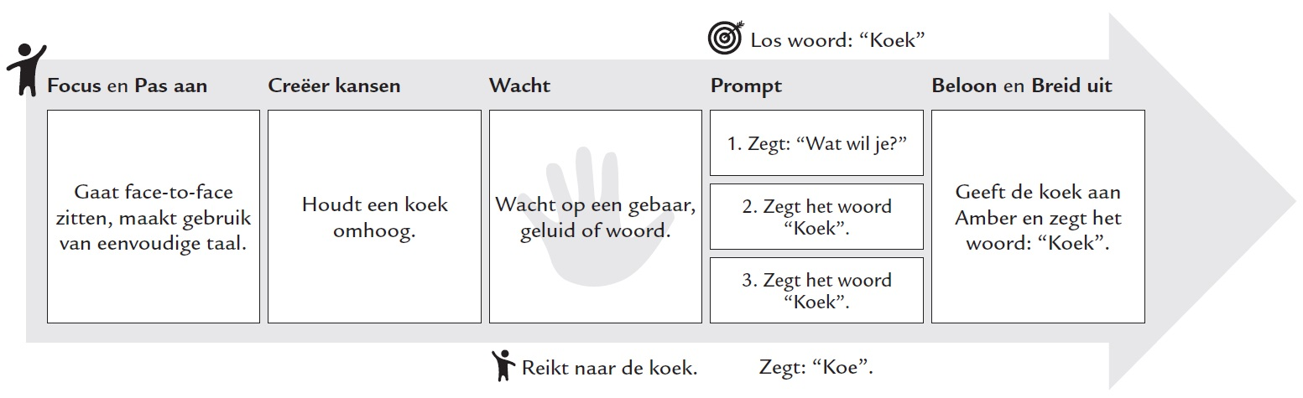
Je kind communicatie leren gebruiken
Notes:
Overloop met de ouders het voorbeeld in deze slide over hoe je Prompts om communicatie te gebruiken kunt inzetten aan de hand van het stappenplan. Dit is ook een geschikt moment om ouders vragen te laten stellen over deze techniek.
Voorbeeldscript
Laat ons eens een voorbeeld bekijken van hoe je Prompts om communicatie te gebruiken kan inzetten. In dit voorbeeld maakt de mama van Amber gebruik van communicatieprompts en een beloning om Amber een los woord aan te leren om iets te vragen. Amber eet een tussendoortje. Mama focust op haar door face-to-face te gaan zitten en in eenvoudige taal over het eten te praten. Ze laat Amber een paar koekjes eten en creëert dan een kans door een koekje omhoog te houden. Mama wacht om te zien hoe Amber zal communiceren. Amber reageert door te reiken naar de koek. Mama prompt Amber daarna om het woord “Koek” te zeggen door een vraag te stellen: “Wat wil je?”. Wanneer Amber niet reageert, gebruikt mama een meer ondersteunende prompt door het woord “Koek” te modelleren, zodat Amber het kan imiteren. Amber reageert niet, dus modelleert mama het woord “Koek” opnieuw. Deze keer reageert Amber door “Koe” te zeggen. Mama beloont deze communicatie door Amber het koekje te geven en de communicatie uit te breiden door “Koek” te zeggen. Merk op dat de mama van Amber drie prompts gebruikt om Amber te helpen “Koek” te zeggen en dat ze haar niet beloont met een koek totdat Amber een goede poging doet door “Koe” te zeggen.

Slide 12

Voorbeelden
Notes:
Laat de videofragmenten zien van de verschillende types Prompts om communicatie te gebruiken. Er zijn 12 video-voorbeelden van ouders die specifieke prompts afzonderlijk gebruiken, en 3 voorbeelden van ouders die meerdere prompts samen gebruiken. De fragmenten van de specifieke communicatieprompts beginnen met de minst ondersteunende prompts en eindigen met de meest ondersteunende. Ze zijn kort. Ouders hebben er vaak baat bij een fragment meer dan één keer te bekijken om de volgorde van prompten en belonen volledig te doorgronden. Voor sommige types prompts zijn er voorbeelden met kinderen in verschillende taalstadia, om te illustreren hoe ze gebruikt kunnen worden met kinderen in verschillende fasen van taalontwikkeling. Je kunt er ofwel voor kiezen om slechts één voorbeeld per prompt te laten zien, ofwel je focussen op slechts enkele van de verschillende types prompts, rekening houdend met de communicatievaardigheden van de kinderen met wie je werkt. Nadat je fragmenten van de specifieke communicatieprompts getoond hebt, bekijk je de fragmenten van het aanpassen van de ondersteuning, om de ouders te helpen hoe ze de prompts samen kunnen gebruiken door meer of minder ondersteuning te geven als dat nodig is. Vooraleer elk fragment te bekijken, vraag je de ouders om te letten op de kernpunten van Prompts om communicatie te gebruiken en hoe het kind reageert. Help de ouders na elk fragment na te denken over wat ze geobserveerd hebben door open vragen te stellen. Als ze er niet in slagen om kernpunten van de interactie te identificeren, stel dan meer specifieke vragen. De informatie die voor elk videofragment van belang is, is hieronder beschreven.
Voorbeeldscript
Nu gaan we videofragmenten bekijken van hoe ouders verschillende prompts samen gebruiken om hun kinderen complexere communicatie aan te leren.
[Voor het bekijken van elk fragment met verschillende prompts] Let op hoe de ouder minder of meer ondersteuning geeft om het kind te helpen succesvol te reageren en spontanere taal te gebruiken.
[Na het bekijken van elk fragment met verschillende prompts] Wat is je opgevallen tijdens die interactie? Hoe gaf de ouder meer ondersteuning om het kind te helpen succesvol te reageren? Hoe bood de ouder minder ondersteuning na verloop van tijd om het kind te helpen spontanere vaardigheden te gebruiken?
Fragment 21: Gebruik vertraging (de eerste woordjes)
Mama gebruikt vertraging om haar dochter te helpen spontaan een zin te gebruiken. Mama creëert een kans door het kind een klein beetje honing te geven, en wacht dan tot ze om meer vraagt. Het kind zegt het woord “honing”. Mama gebruikt vertraging door met een verwachtingsvolle blik op het kind te wachten om de complexiteit van haar antwoord te vergroten. Haar dochter reageert door spontaan te zeggen: “Ik wil honing”. Mama beloont haar door haar een lepeltje honing te geven, en breidt uit door: “Jij wil honing. Mmm, mmm, mmm.” te zeggen.
Fragment 22: Gebruik vertraging (woordcombinaties)
Mama gebruikt vertraging om haar dochter te helpen de complexiteit van haar spontane taalgebruik te vergroten tijdens het kleuren met krijt. Mama geeft haar dochter de keuze uit verschillende kleuren. Het kind reageert door één woord te gebruiken om het te vragen (“Roze”). Mama gebruikt dan vertraging door te wachten met een verwachtingsvolle blik. Haar dochter reageert door een volledige zin te gebruiken (“Ik wil roze, alsjeblief”). Ze beloont haar dochter door haar het roze krijtje te geven. Mama gebruikt opnieuw vertraging nadat haar dochter om een krijtje vraagt door één woord te gebruiken (“Groen”). Opnieuw helpt dit haar dochter om een spontane zin te gebruiken (“Mama, ik wil groen”). Merk op hoe mama meerdere kansen creëert om haar kind aan te zetten tot complexere communicatie door ontoereikende porties te gebruiken en haar maar één krijtje per keer te geven.
Fragment 23: Stel een vraag (preverbaal)
Mama stelt een vraag om haar zoon te helpen de complexiteit van zijn communicatie te vergroten tijdens een kietelspelletje. Mama kietelt haar zoon en stopt dan om een kans te creëren voor hem om te communiceren. Wanneer hij haar aankijkt, stelt mama de vraag: “Wat wil je?” om hem te helpen de complexiteit van zijn communicatie te vergroten. Hij gebruikt zijn gebaar voor “Nog” en zij beloont hem door hem te kietelen en breidt zijn communicatie uit door te zeggen: “Nog kietelen”.
Fragment 24: Stel een vraag (de eerste woordjes)
Mama stelt een vraag om haar dochter te helpen de complexiteit van haar communicatie te vergroten tijdens het tussendoortje. Mama helpt haar dochter bij het initiëren door twee verschillende soorten tussendoortjes te tonen, die haar dochter niet alleen kan openen. Haar dochter neemt het initiatief door de honing aan te raken en “Geef” te zeggen, maar benoemt niet welk tussendoortje ze wil. Mama stelt haar dochter dan de vraag “Wat wil je?” om haar te helpen bij het benoemen. De dochter reageert door te benoemen (“Honing”). Mama beloont haar door haar de honing te geven en haar reactie uit te breiden.
Fragment 25: Laat een deel van de zin weg (de eerste woordjes)
Mama laat een deel van de zin weg om de complexiteit van de taal van haar zoon te vergroten. Mama controleert de toegang tot de trein om de aandacht van haar zoon te trekken. Dan stelt ze de vraag: “Waar ga je met je trein naartoe?” Wanneer hij niet reageert, biedt ze meer ondersteuning door een deel van de zin weg te laten (“Jackson rijdt met zijn trein __________”). Hij reageert door het woord “Baan” te zeggen. Ze beloont hem door hem door de trein te geven en breidt uit door te zeggen: “Op de baan”.
Fragment 26: Laat een deel van de zin weg (zinnen)
Papa laat een deel van de zin weg om zijn dochter te helpen de complexiteit van haar taal te vergroten terwijl ze speelt met de figuurtjes van superhelden. Het kind zet de superhelden op haar schoot en zegt: “Ik zit op onze schoot”. Papa laat een deel van de zin weg, “Ze zitten __________”, om zijn dochter te helpen het juiste voornaamwoord te gebruiken. Ze reageert door te zeggen: “Op mijn schoot”. Dan geeft ze nog andere commentaar: “Ze zitten tussen mij”. Papa gebruikt opnieuw een invulzin om haar te helpen het juiste voornaamwoord te gebruiken en zegt: “Tussen __________”. Ze reageert door het juiste voornaamwoord te gebruiken: “Tussen mijn benen.” Hij beloont haar met een complimentje.
Fragment 27: Geef een keuze (de eerste woordjes)
Mama geeft een keuze om haar dochter te helpen de complexiteit van haar communicatie tijdens het tussendoortje te vergroten. Mama toont twee verschillende tussendoortjes die het kind niet alleen kan openen. Haar dochter neemt het initiatief door naar het tussendoortje toe te lopen. Mama houdt dan elk tussendoortje omhoog en vraagt: “Wil je chia zaadjes of honing?” Het kind zegt het woord “honing”. Mama beloont haar door haar de honing te geven en breidt haar taal uit.
Fragment 28: Geef een keuze (woordcombinaties)
Mama geeft een keuze om haar dochter te helpen complexere taal te gebruiken terwijl ze samen knutselen: “Moet ik de paarse of de roze gebruiken?” Maar mama realiseert zich dat ze de aandacht van haar dochter niet heeft. Dus wacht ze tot het kind klaar is met haar taak en tikt haar dan op de schouder om haar aandacht te trekken. Zodra ze de aandacht van haar dochter heeft, geeft ze haar kind opnieuw de keuze. Haar kind reageert door het woord “Paars” te zeggen, en mama beloont haar door de paarse knop op het plaatje te leggen.
Fragment 29: Geef een taalmodel (de eerste woordjes)
Mama modelleert een woord voor haar dochter tijdens het tussendoortje om haar te helpen complexere communicatie te gebruiken. Mama creëert een kans door het deksel van de honingpot te sluiten, zodat haar dochter hulp nodig heeft om hem te openen. Het kind neemt het initiatief door naar de tafel te lopen en het woord “Honing” te zeggen. Mama modelleert dan een tweewoordzin die haar dochter moet imiteren (“Nog honing”). Haar dochter zegt de complexere taal na. Mama beloont haar door haar een lepeltje honing te geven en breidt haar communicatie uit.
Fragment 30: Gebruik een verbale routine (de eerste woordjes)
Mama gebruikt een bekende verbale routine om haar zoon te helpen de complexiteit van zijn taal uit te breiden. Mama doet mee met het spel van haar kind en gebruikt Speelse obstructie om een kans te creëren voor hem om te communiceren. Hij reageert door haar woorden te imiteren. Dan gebruikt ze een verbale routine om hem aan te moedigen een woord te gebruiken dat ze niet gemodelleerd heeft, door te zeggen: “Op je plaats, klaar …”. Hij reageert door het woord “Start” te zeggen. Mama beloont hem door de trein in beweging te zetten.
Fragment 31: Geef een gebarenprompt (preverbaal)
Mama geeft een gebarenprompt om de complexiteit van de communicatie van haar zoon tijdens het spelen te vergroten. Mama creëert een kans door een bal die haar zoon leuk vindt op te bergen in een doorzichtige doos die hij niet kan openen (in het zicht en buiten bereik). Haar zoon neemt initiatief door de doos aan te raken. Mama modelleert het woord “Open”. Hij reageert niet, dus modelleert ze het woord “Open” opnieuw, samen met een gebarenprompt (door op het deksel te tikken). Hij reageert door het gebaar te imiteren. Mama beloont hem door de doos te openen en hem een speeltje te laten kiezen. Ze breidt ook zijn communicatie uit door het woord “Open” te herhalen.
Fragment 32: Maak gebruik van fysieke ondersteuning (preverbaal)
Mama maakt gebruik van fysieke ondersteuning om haar zoon te helpen de complexiteit van zijn communicatie te vergroten bij het bellenblazen. Mama neemt een voorwerp waarbij het kind hulp nodig heeft (bellenblaas) om een kans te creëren voor hem om te communiceren. Haar zoon reageert door zijn “Nog”-gebaar te gebruiken. Vervolgens maakt ze gebruik van fysieke ondersteuning om haar zoon te helpen de bellen aan te wijzen. Ze beloont zijn gebruik van twee gebaren (het “Nog”-gebaar en het wijzen) door bellen te blazen, en breidt zijn communicatie uit door te zeggen: “Nog bellen”.
Fragment 33: De mate van ondersteuning aanpassen (preverbaal)
Mama gebruikt verschillende types prompts, waarbij de mate van ondersteuning varieert, om haar kind aan te moedigen complexere communicatie te gebruiken tijdens een kietelspelletje. Mama focust op haar kind en past haar communicatie aan door face-to-face te blijven en gebruik te maken van levendigheid en eenvoudige taal. Ze creëert een kans door het kietelspelletje te onderbreken. Ze stelt de vraag “Wil je kietels?” en wacht met een verwachtingsvolle blik. Haar zoon reageert door mama’s handen naar zich toe te trekken. Ze reageert op dit eenvoudige gebaar door hem te kietelen. Ze onderbreekt het spel opnieuw. Nu geeft ze een gebarenprompt voor “Nog”, die hij imiteert, en ze beloont hem met meer kietels. De volgende keer dat ze het spel onderbreekt, vraagt ze: “Wat wil je?” Haar kind gebruikt dan het “Nog”-gebaar zonder de gebarenprompt. Merk op dat mama haar zoon elke keer beloont wanneer hij een gebaar gebruikt om te communiceren. Ze vermindert de mate van ondersteuning tijdens de interactie om hem te helpen een complexer gebaar (het “Nog”-gebaar) spontaan te gebruiken.
Fragment 34: De mate van ondersteuning aanpassen (de eerste woordjes)
Mama gebruikt verschillende types prompts en geeft steeds minder ondersteuning gedurende de interactie om haar kind te helpen spontaan een los woord te gebruiken tijdens een kietelspelletje. Mama trekt de aandacht van haar dochter door het kietelspelletje te onderbreken. Vervolgens vraagt ze haar dochter om te communiceren door de zin “Nog kietelen” te modelleren. Haar dochter reageert niet, dus laat ze een deel van de zin weg: “Ik wil __________.” Haar dochter reageert met het los woord “Kietelen” en mama beloont deze poging door haar te kietelen en breidt uit door te zeggen: “Nog kietelen”. Bij de volgende kans gebruikt ze de invulzin opnieuw en haar dochter gebruikt opnieuw het los woord “Kietelen”. Bij de volgende kans vraagt mama: “Wil je nog meer kietelen?” en haar dochter imiteert de tweewoordzin “Meer kietelen”. Mama gebruikt nog een invulzin om haar dochter te helpen “Kietelen” te zeggen. Nadat mama het woord “Kietelen” verschillende keren gemodelleerd heeft, gebruikt ze vertraging met een verwachtingsvolle blik, en haar dochter gebruikt het woord “Kietelen” spontaan. Merk op hoe mama erin slaagt om haar dochter verschillende keren aan te zetten tot taalgebruik tijdens deze zeer motiverende activiteit. Ze zorgt er ook voor dat ze haar dochter beloont telkens als deze de geprompte taal gebruikt.
Fragment 35: De mate van ondersteuning aanpassen (zinnen)
Mama geeft meer ondersteuning om haar kind te helpen succesvol complexere communicatie te gebruiken. Mama moedigt haar zoon aan om initiatief te nemen door een figuurtje (meisje) dat hij wil hebben omhoog te houden (en zo de toegang tot het figuurtje te controleren). Nadat haar zoon het initiatief genomen heeft door te reiken, prompt ze hem om complexere taal te gebruiken door de vraag te stellen: “Wat wil je, Isaac?” Aanvankelijk imiteert hij de vraag. Ze stelt de vraag opnieuw. Hij reageert dan door te zeggen: “Ik wil meer krijgen”. Ze helpt hem dan om specifieke taal te gebruiken (te benoemen) door te zeggen: “Meer wat?” Wanneer hij moeite heeft met het benoemen, geeft ze haar zoon meer ondersteuning door een keuze te geven (“Dier of meisje?”). Hij reageert gepast door het woord “Meisje” te zeggen. Zodra hij het figuurtje benoemd heeft, beloont ze hem onmiddellijk met toegang tot het speeltje.

Slide 13


Bespreking
Welke activiteiten kunnen dienen om je kind te prompten om communicatie te gebruiken?
Welke nieuwe communicatievaardigheden kan je prompten?
Welke drie prompts kan je gebruiken om je kind te helpen de nieuwe vaardigheid te gebruiken?
Notes:
Laat de ouders bespreken hoe ze hun kind kunnen leren communicatie te gebruiken aan de hand van de ‘Denk er eens over na’-vragen op deze slide. Geef ze een paar minuten om over hun antwoorden na te denken. Laat hen dan hun antwoorden bespreken, per twee of in de volledige groep. Help hen na te denken over hoe deze techniek het best zou werken voor hun kind. Je kunt ouders verwijzen naar de tabel ‘Probeer dit thuis!’ in hoofdstuk 5 van de ouderhandleiding. Daarin staan voorbeelden van hoe je Prompts om communicatie te gebruiken kunt inzetten tijdens verschillende routines. Het einde van dit gesprek is meestal een goed moment in de presentatie om een korte pauze in te lassen.
Voorbeeldscript
Laten we nu bespreken hoe je Prompts om communicatie te gebruiken zou kunnen inzetten.
Neem even de tijd om na te denken over motiverende activiteiten die kunnen dienen om je kind te prompten om communicatie te gebruiken. Denk eraan dat het om activiteiten moet gaan die je kind leuk vindt en waarbij je de controle kunt houden over het materiaal, zodat je prompts en beloningen kunt gebruiken.
Bedenk vervolgens welke nieuwe communicatievaardigheid je kind tijdens een van deze activiteiten kan gebruiken. Denk eraan dat je je kind moet prompten om een communicatievaardigheid te gebruiken die iets complexer is dan zijn/haar huidige vaardigheden.
Bedenk vervolgens welke drie prompts je kunt gebruiken om je kind te helpen de nieuwe communicatievaardigheid te gebruiken.
[Na een paar minuten] Laat het ons nu bespreken.

Slide 14
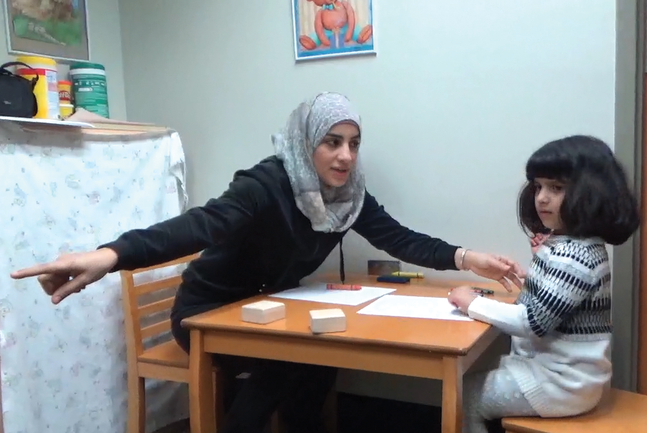
Prompts om communicatie te begrijpen
Instructies opvolgen
Nieuwe woorden, zinnen of taalconcepten begrijpen
Leer je kind communicatie begrijpen en instructies opvolgen.
Nuttig . . .
Tijdens vertrouwde dagelijkse routines
Als het opvolgen van instructies een doel is
Notes:
Bespreek de rationale van Prompts om communicatie te begrijpen. Je kunt deze techniek illustreren aan de hand van voorbeelden van specifieke sociaalcommunicatieve doelen die ermee bereikt kunnen worden, op basis van je kennis van de kinderen in de groep. Voor meer informatie over deze techniek kan je verwijzen naar de handleiding voor ouders.
Voorbeeldscript
Veel kinderen met sociaalcommunicatieve problemen hebben moeite met het volgen en begrijpen van de taal van anderen. Dit kan het voor hen moeilijk maken om instructies op te volgen.
Je kunt Prompts om communicatie te begrijpen inzetten om je kind te leren je instructies op te volgen en nieuwe woorden, zinnen of taalconcepten te begrijpen.
Prompts om communicatie te begrijpen zijn nuttig tijdens vertrouwde dagelijkse routines, omdat je kind al een zicht heeft op de stappen die nodig zijn voor deze activiteiten. Deze techniek is ook bruikbaar wanneer opvolgen van instructies een doel is voor je kind.

Slide 15
Je kind communicatie leren begrijpen
Notes:
Bespreek het stappenplan van Prompts om communicatie te begrijpen, evenals de passende vaardigheden om te prompten. Herinner de ouders aan de relevante kernpunten van Prompts en beloningen. Geef specifieke voorbeelden van communicatie die ouders kunnen stimuleren, op basis van je kennis van de favoriete activiteiten en communicatievaardigheden van de kinderen in de groep.
Voorbeeldscript
Laten we nu eens kijken hoe je Prompts om communicatie te begrijpen kan inzetten.
Wanneer je je kind communicatie leert begrijpen, begin je meestal met je op je kind te focussen en met je communicatie aan te passen, om er zeker van te zijn dat je kind gemotiveerd is. Vervolgens creëer je een kans om zijn/haar aandacht te trekken. Eenmaal je de aandacht van je kind vasthebt, prompt je je kind om een instructie op te volgen. Nadat je kind je instructie opgevolgd heeft, zelfs al moest je helpen, prijs je je kind door te zeggen wat hij/zij goed gedaan heeft en beloon je je kind onmiddellijk door hem/haar de activiteit te laten doen die hij/zij wil doen. Dit zal het waarschijnlijker maken dat je kind je instructies zal begrijpen en die opnieuw zal opvolgen.
Wees je bewust van het taalniveau van je kind. Als je kind moeite heeft om meervoudige instructies (met twee of meer stappen) op te volgen, vraag je kind dan om slechts één stap tegelijk te doen. Bijvoorbeeld, in plaats van te zeggen: “Doe je schoenen en je jas aan. Dan gaan we vertrekken”, zeg je: “Doe je schoenen aan”. Zodra je kind reageert, geef je de tweede stap van de instructie: “Doe je jas aan”. Als je kind moeite heeft met reageren, geef dan meer ondersteuning door de mondelinge instructie te herhalen of door een meer ondersteunende prompt te gebruiken. Denk aan de drie-prompt-regel: zorg ervoor dat je kind succesvol is na de derde prompt.
Soms moet je kind je instructies opvolgen tijdens routines of activiteiten die hij/zij zelf niet kiest, zoals bijvoorbeeld tanden poetsen en speelgoed opbergen. Tijdens deze dagelijkse routines kan het gebeuren dat je niet begint met je op je kind te focussen. Soms is het ook niet mogelijk om een natuurlijke beloning te gebruiken. In plaats daarvan start je met het creëren van een kans om de aandacht van je kind te trekken. Daarna geef je de instructie. Het kan zijn dat je een extra beloning moet geven, zoals bijvoorbeeld een lievelingsspeeltje, activiteit of snoepje, voor het opvolgen van je instructie. Je coach kan helpen bij het beslissen wanneer je extra beloningen gebruikt.

Slide 16
Prompts om communicatie te begrijpen
meer ondersteuning minder ondersteuning
Prompt type | Beschrijving
Geef een verbale instructie | Zeg je kind precies wat hij/zij moet doen en gebruik eenvoudige taal.
Gebruik een gebarenprompt | Gebruik een gebaar samen met je mondelinge instructie om je kind een aanwijzing te geven hoe hij/zij moet reageren.
Modelleer de handeling, zodat je kind die kan imiteren | Modelleer de handeling met je verbale instructie om aan je kind te laten zien hoe hij/zij moet reageren.
Maak gebruik van fysieke ondersteuning | Help je kind fysiek om te reageren op jouw instructie.
Notes:
Bespreek met de ouders de verschillende types prompts om communicatie te begrijpen. Geef voorbeelden van hoe je de verschillende types kunt gebruiken om communicatievaardigheden aan te leren die relevant zijn voor de kinderen in de groep. Je kunt de ouders ook verwijzen naar tabel 5.3 in de ouderhandleiding voor meer voorbeelden van elk prompt type. Herhaal kort de drie-prompt-regel en herinner de ouders aan het belang van het opvolgen van de instructie, zelfs als er fysieke ondersteuning nodig is.
Voorbeeldscript
Laten we nu bespreken welke types van prompts je kan gebruiken om je kind te helpen bij het begrijpen van een complexere communicatievaardigheid. Deze prompts worden op de slide opgesomd van minst ondersteunend naar meest ondersteunend.
Begin met een duidelijke verbale instructie die je kind precies laat weten wat hij/zij moet doen. Zorg ervoor dat je geen vraag stelt wanneer je eigenlijk een instructie wil geven. Bijvoorbeeld, in plaats van te zeggen: “Kan je mij je schoenen brengen?”, zeg je: “Breng mij je schoenen”.
Het combineren van een gebaar met een verbale instructie kan het kind helpen om aandacht te geven aan de verbale boodschap en hem/haar te tonen hoe hij/zij moet reageren. Wijs bijvoorbeeld naar een voorwerp of hou het omhoog, of beeld een handeling uit. Als je kind moeite heeft met het begrijpen van verbale taal, gebruik dan de verbale instructie samen met de gebarenprompt.
Het modelleren van de handeling geeft iets meer ondersteuning, doordat je je kind laat zien wat hij/zij moet doen. Deze prompt is handig voor kinderen die wel kunnen imiteren, maar moeite hebben met het begrijpen van verbale taal. Als het kind bijvoorbeeld de instructie “Pak je schoenen” niet opvolgt, nadat je de verbale instructie gegeven hebt en naar de schoenen gewezen hebt, kan je de handeling modelleren door naar het kind toe te lopen, de schoenen te pakken en ze naar het kind toe te brengen. Daarna zet je de schoenen terug en geef je het kind dezelfde verbale instructie: “Pak je schoenen”.
Fysieke ondersteuning is de meest ondersteunende prompt. Als je kind niet in staat is de instructie op te volgen wanneer je hem/haar voordoet wat hij/zij moet doen, dan moet je je kind fysiek helpen, zodat hij/zij de instructie zeker kan opvolgen. Bijvoorbeeld: nadat je de instructie “Neem je schoenen” gegeven hebt, neem je de hand van je kind, breng je die naar de schoenen en help je hem/haar de schoenen vastnemen.
Denk eraan, zorg ervoor dat je kind gepast kan reageren op de derde prompt. Start dus met de minst ondersteunende prompt die nodig is om je kind passend te doen reageren en gebruik een meer ondersteunende prompt indien nodig. Gebruik na verloop van tijd minder ondersteunende prompts, zodat je kind kan leren om je instructies op te volgen zonder hulp.

Slide 17
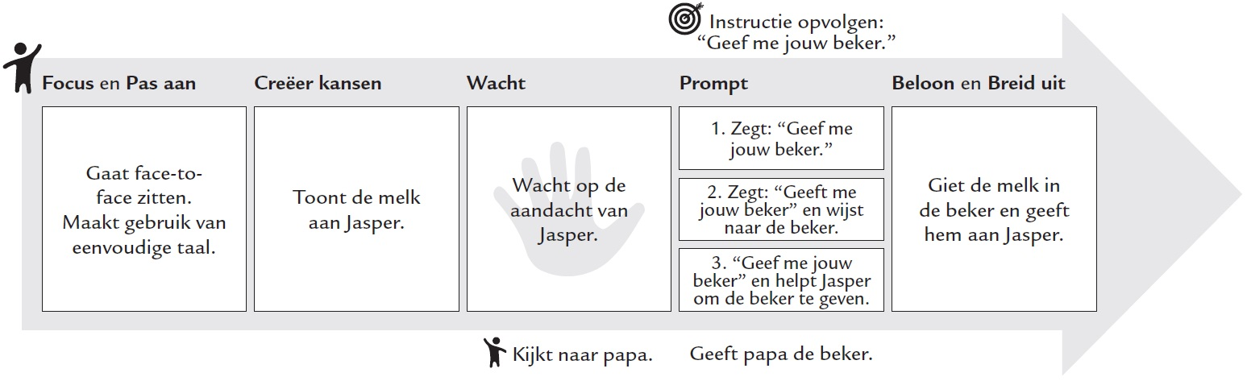
Je kind communicatie leren begrijpen
Notes:
Overloop met de ouders het voorbeeld in deze slide over hoe je Prompts om communicatie te begrijpen kunt inzetten aan de hand van het stappenplan. Dit is ook een geschikt moment om ouders vragen te laten stellen over deze techniek.
Voorbeeldscript
Laat ons eens een voorbeeld bekijken van hoe je Prompts om communicatie te begrijpen kan inzetten. De papa van Jasper leert zijn zoon een enkelvoudige instructie opvolgen tijdens een vertrouwde routine: “Geef mij __________.” Papa focust op Jasper door tijdens het ontbijt bij hem te komen zitten en face-to-face te blijven. Hij creëert een kans door Jasper de melk te tonen en wacht tot hij de aandacht van Jasper heeft. Nadat Jasper papa aangekeken heeft, geeft papa hem een duidelijke verbale instructie door te zeggen: “Geef mij je beker” om hem te helpen een enkelvoudige instructie op te volgen. Wanneer Jasper niet reageert, herhaalt papa de instructie en maakt gebruik van een gebarenprompt door naar de beker te wijzen. Jasper reageert nog altijd niet, dus maakt papa gebruik van fysieke ondersteuning, zodat Jasper de beker oppakt en hem aangeeft. Papa beloont Jasper daarna door melk in de beker te gieten en hem de beker te geven.

Slide 18
Voorbeelden
Notes:
Laat de videofragmenten zien van Prompts om communicatie te begrijpen. Er zijn drie fragmenten van ouders die hun kind leren om communicatie te begrijpen en instructies op te volgen tijdens spel en dagelijkse activiteiten. De verschillende fragmenten tonen diverse prompts, gaande van het gebruik van enkelvoudige verbale instructies (preverbaal) en het modelleren en geven van een gebarenprompt om de instructie te ondersteunen (de eerste woordjes), tot het combineren van een gebarenprompt met fysieke ondersteuning (woordcombinaties). Heb je niet genoeg tijd om alle fragmenten te bekijken, selecteer dan deze die het meest geschikt zijn, rekening houdend met je kennis van de kinderen in de groep. Vooraleer de fragmenten te bekijken, vraag je de ouders om te letten op de kernpunten van Prompts om communicatie te begrijpen en hoe het kind reageert. Help de ouders na elk fragment na te denken over wat ze geobserveerd hebben door open vragen te stellen. Als ze er niet in slagen om kernpunten van de interactie te identificeren, stel dan meer specifieke vragen. De informatie die voor elk videofragment van belang is, is hieronder beschreven.
Voorbeeldscript
We gaan nu enkele videofragmenten bekijken van hoe ouders specifieke prompts gebruiken om communicatie te begrijpen.
[Voor het bekijken van elk fragment] Let op hoe de ouder prompts gebruikt om het kind te leren instructies op te volgen en hoe de ouder de reactie van het kind beloont.
[Na het bekijken van elk fragment] Wat is je opgevallen tijdens die interactie? Welke prompts gebruikte de ouder? Hoe beloonde de ouder het kind voor het opvolgen van de instructie?
Fragment 36: Communicatie begrijpen (preverbaal)
Mama helpt haar zoon enkelvoudige instructies begrijpen en opvolgen tijdens een vertrouwde routine (tussendoortje). Mama trekt de aandacht van haar zoon door zijn naam te zeggen en hem de koekjes te tonen. Ze geeft hem dan de verbale instructie “Kom je bord halen”, gecombineerd met een gebarenprompt (wijzen naar de kast). Daarna biedt ze ondersteuning door hem de eerste stap te geven (“Open”) in combinatie met een gebaar (door naar de kast te wijzen). Daarna geeft ze enkelvoudige instructies (“Pak je bord”, “Breng het naar de tafel”, “Zet het neer”). Ze wacht tot hij elke stap voltooid heeft voordat ze de volgende instructie geeft. Haar zoon reageert door elke instructie op te volgen. Ze beloont hem door hem de koekjes aan tafel te geven.
Fragment 37: Communicatie begrijpen (de eerste woordjes)
Mama gebruikt prompts om haar zoon te helpen een instructie op te volgen tijdens het spelen met de treinen. Ze start met een duidelijke verbale instructie: “Ga je trein eten geven”. Wanneer hij niet reageert, ondersteunt ze hem door de handeling te modelleren met haar trein. Vervolgens geeft ze de verbale instructie opnieuw, gecombineerd met een gebaar (wijzen naar het ‘eten’). Haar zoon reageert door haar instructies op te volgen. Ze beloont hem door hem met de trein te laten spelen zoals hij dat wil.
Fragment 38: Communicatie begrijpen (woordcombinaties)
Mama gebruikt steeds meer ondersteunende prompts om haar dochter te helpen een instructie op te volgen tijdens een tekenactiviteit. Mama start de interactie door face-to-face te blijven, mee te spelen met haar dochter en commentaar te geven op het tekenen. Dan geeft mama de instructie: “Haal een ring voor mij”. Wanneer haar dochter moeite heeft om te reageren, herhaalt ze de instructie, en combineert deze met een gebaar door naar de ring te wijzen. Wanneer haar dochter niet reageert, maakt ze gebruik van fysieke ondersteuning en brengt haar tot bij de ring. Ze herhaalt dan de instructie en het gebaar. Zodra haar dochter de instructie opvolgt, beloont mama haar door haar te laten spelen zoals zij dat wil.

Slide 19
Bespreking
Welke instructies kan je geven tijdens dagelijkse routines?
Hoe kan je je kind belonen als hij/zij je instructies opvolgt?
Welke drie prompts kan je gebruiken om je kind te helpen je instructies op te volgen?
Notes:
Laat de ouders bespreken hoe ze hun kind kunnen leren communicatie te begrijpen aan de hand van de ‘Denk er eens over na’-vragen op deze slide. Geef ze een paar minuten om over hun antwoorden na te denken. Laat hen dan hun antwoorden bespreken, per twee of in de volledige groep. Help hen na te denken over hoe deze techniek het best zou werken voor hun kind. Je kunt ouders verwijzen naar de tabel ‘Probeer dit thuis!’ in hoofdstuk 5 van de ouderhandleiding. Daarin staan voorbeelden van hoe je Prompts om communicatie te begrijpen kunt inzetten tijdens verschillende routines.
Voorbeeldscript
Laten we nu bespreken hoe je Prompts om communicatie te begrijpen zou kunnen gebruiken met je kind.
Neem even de tijd om na te denken over een instructie die je zou kunnen geven tijdens vertrouwde dagelijkse routines.
Hoe kan je je kind belonen als hij je instructies opvolgt? Denk eraan dat het helpt om gebruik te maken van een natuurlijke beloning.
Tot slot, welke drie prompts kan je gebruiken om je kind te helpen je instructie op te volgen?
[Na een paar minuten] Laat het ons nu bespreken.

Slide 20
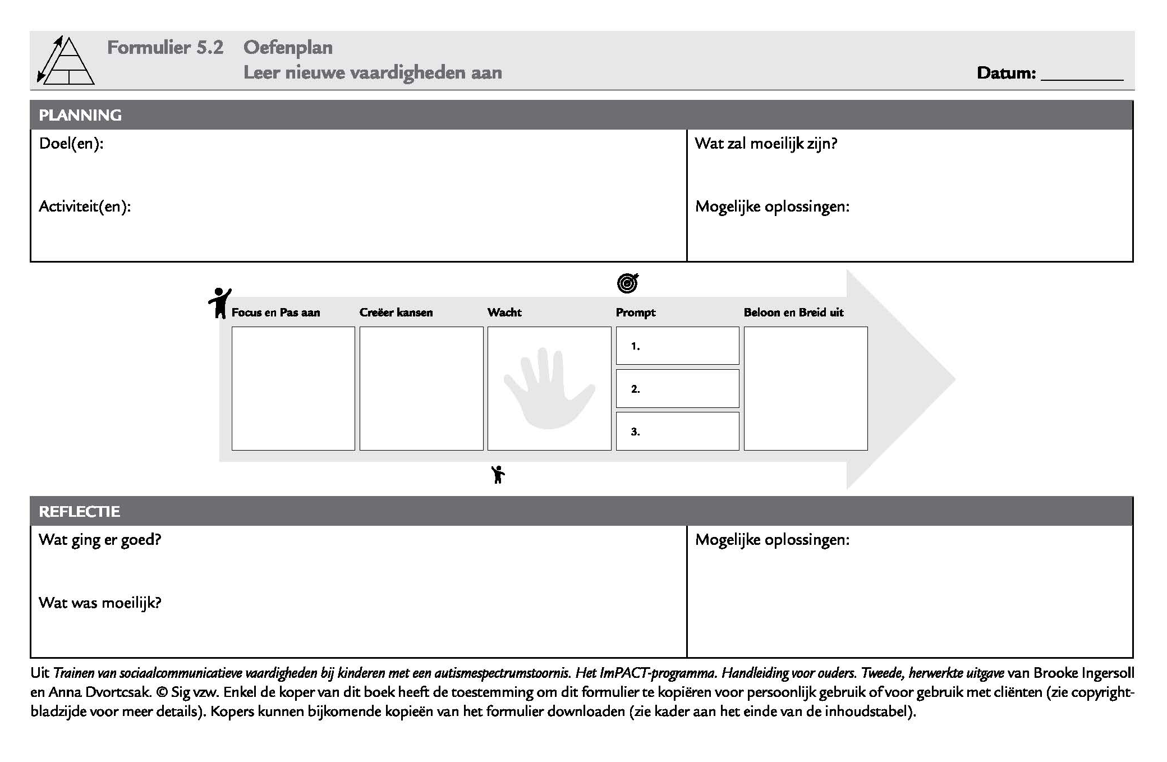
Oefenplan
Notes:
Laat elke ouder een plan opstellen voor hoe ze de komende week zal oefenen. Het is zeer belangrijk dat de ouders tijdens de groepssessie tijd hebben om het oefenplan in te vullen. De ouders moeten minstens de doelen, activiteiten en stappenplannen ingevuld hebben voor het einde van de sessie. Bij tijdsgebrek moet je de groepsdiscussie misschien inkorten. Geef de ouders enkele minuten om het volgende op hun oefenplan te noteren: (1) één of twee doelen die ze willen bereiken, en (2) een spelactiviteit en een dagelijkse routine om te oefenen. Laat elke ouder vervolgens een voorbeeld opschrijven van hoe ze één of meer van de technieken zal gebruiken om het doel van haar kind te bereiken tijdens een gekozen activiteit, aan de hand van het stappenplan. Je kunt één van de ouders vragen om het schema samen met jou in te vullen, als voorbeeld voor de groep. Als er voldoende tijd is, kan je de ouders hun oefenplannen met elkaar laten bespreken, per twee of met de hele groep. Wanneer de ouders klaar zijn met het oefenplan, vraag je hen om na te denken over wat er moeilijk zou kunnen zijn aan het gebruik van de technieken thuis. Afhankelijk van de tijd kan je hen mogelijke oplossingen laten bespreken, opnieuw per twee of met de hele groep. Veel voorkomende problemen en mogelijke oplossingen staan in de tabel ‘Tips voor het oplossen van problemen’ aan het eind van sessie 8.
Voorbeeldscript
Ik zou graag hebben dat elk van jullie één of twee doelen bedenkt waaraan je de komende week wil werken. Deze doelen moeten te maken hebben met het gebruiken en begrijpen van communicatie van je kind, zoals een gebaar, woord(engroep) of zin gebruiken om iets te vragen of een instructie opvolgen. Schrijf de doelen op je oefenplan. Bedenk vervolgens een spelactiviteit en een dagelijkse routine waarin je deze technieken kunt oefenen. Denk eraan dat je wat extra tijd voorziet bij je dagelijkse routine om de technieken te gebruiken. Zodra je activiteiten gekozen hebt, noteer je ze op het oefenplan. Denk daarna aan de technieken die we vandaag besproken hebben uit Leer nieuwe communicatievaardigheden aan. Deze omvatten Prompts en beloningen, Prompts om communicatie te gebruiken en Prompts om communicatie te begrijpen. Kies de technieken en bijhorende prompts die je gaat inzetten om je kind te helpen complexere communicatie te gebruiken. Noteer deze in het stappenplan van het oefenplan. Je moet deze strategieën 15 à 20 minuten per dag oefenen tijdens spelactiviteiten en tijdens één of twee dagelijkse routines. Denk na over wat moeilijk zal zijn wanneer je het plan gebruikt. Wat zijn mogelijke oplossingen om het gemakkelijker te maken?

Slide 21
Op de agenda voor de volgende keer
Ga aan de slag met je oefenplan
Lees hoofdstuk 5, eerste drie delen
Coaching!
Notes:
Herinner de ouders eraan om hoofdstuk 5 van de ouderhandleiding te lezen en om de komende week te oefenen. Laat hen weten wat ze kunnen verwachten tijdens hun individuele coachingsessies.
Voorbeeldscript
Volgende week is er voor ieder van jullie een individuele coachingsessie voorzien.
Mocht je dat nog niet gedaan hebben, lees dan de eerste drie delen van hoofdstuk 5 van de ouderhandleiding (Prompts en beloningen, Prompts om communicatie te gebruiken en Prompts om communicatie te begrijpen). Hierin staat wat we vandaag in de groep geleerd hebben.
Ik zou graag hebben dat jullie in de komende week het oefenplan thuis uitproberen en noteren hoe het geweest is in het vakje ‘Reflectie’ van het oefenplan. We zullen het oefenplan bespreken tijdens de individuele coachingsessie. Tijdens die sessie kan je alle mogelijke vragen stellen die je hebt over één van de technieken uit Prompts en beloningen, Prompts om communicatie te gebruiken en Prompts om communicatie te begrijpen. Je krijgt ook de kans om individuele feedback en ondersteuning te krijgen terwijl je met je kind oefent. Bereid je dus voor om te oefenen!

